Slide 1
Learning Video Object Segmentation from Static Images
魏晶
计算机科学与技术
171307040011

Slide 2
作者介绍
作者：
*1 Federico
2 Perazzi
*3 Anna Khoreva Rodrigo Benenson
1 Disney Research
2 ETH Zurich
3 Max Planck Institute for Informatics, Saarbrücken, Germany
The CVPR paper is the Open Access version, provided by the Computer Vision Foundation

Slide 3
Introduction and background
论文介绍和背景
目
录
方法
Methods
网络实施
Network implementation
Results
实验结果
Summary
总结

Slide 4
Introduction and background
论文介绍和背景

Slide 5

视频中的高度精确对象分割可以通过仅使用静态图像训练的使用卷积神经网络（convnet）来实现。本文的重要见解和贡献之一是完全注释的视频数据是不必要的。 文章证明，使用仅使用静态图像训练的卷积神经网络可以进行高度准确的视频对象分割，为语义图像分割设计的一个卷积神经网络可以用来执行每帧实例分割，即分割一般对象，同时区分同一类的不同实例。 对于每个新的视频帧，通过馈送先前的“帧掩膜估计”来引导网络朝向感兴趣的对象，将方法称为指导性实例分割。
论文介绍

Slide 6
背景介绍
通过像素级跟踪进行视频对象分割的想法早就有了，最新的方法一般是箱子跟踪、通过图形标记方法传播第一帧分割等。本地传播、全球传播、无监督分割、箱子跟踪、实例分割等都有一些不足，所以本文提出一个从不同角度来处理视频对象分割问题，称为：基于卷积神经网络的指导性实例分割。

Slide 7
Method
方法

Slide 8
方法
方法：基于卷积神经网络的指导性实例分割。对于每个新帧，希望将像素标记为对象/非对象，为此建立在现有像素标签的框架上，并对其进行训练以生成每帧实例的片段。
如何通知网络那个实例要分割？
离线训练 提供先前的“帧掩膜估计”来引导网络朝向感兴趣的实例
在线训练 用第一帧的真实标注合成额外的、针对特定视频的训练数据。捕捉具体对象实例的外观

Slide 9
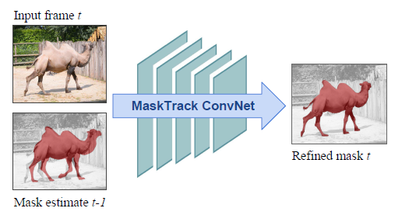
离线训练
从之前的帧t – 1得出一个大致的掩膜估计，我们训练卷积神经网络为当前帧t提供一个精确的掩膜输出

Slide 10
变体
01
MaskTrack Box 将第一帧中的边界框标注作为输入监督，而不是分割掩膜
02
光流 使用光流作为附加信息的来源来指导分割。基于光流场输入增加一个相同的第二流网络。模型的权重和 RGB 流的权重相同。通过将两个结果取平均融合两个流的输出。

Slide 11
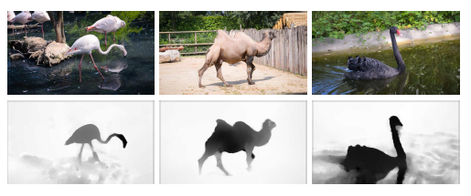
光流
光流幅度图像的例子
顶部：RGB图像
底部：相应的运动幅度估计被编码成灰度图像

Slide 12
Network implementation
网络实施

Slide 13
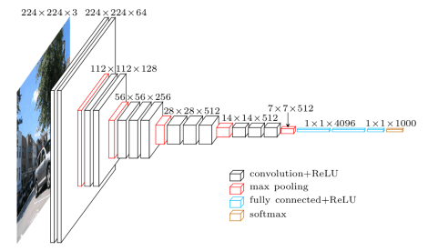
对于所有的实验，使用DeepLabv2-VGG网络的训练和测试参数。 该模型从在ImageNet上预先训练的VGG16网络初始化。 对于第一卷积层中额外的滤波器通道，使用高斯初始化。 同时也尝试了零初始化，但没有观察到任何差异。

Slide 14
Results
结果

Slide 15
实验装置
01
数据集：DAVIS ，YoutubeObjects 和SegTrack-v2 。这些数据集包括各种挑战，如外观变化，咬合（闭塞），运动模糊和形状变形。
02
评估：使用标准的mIoU度量（平均相交覆盖度度量）进行评估

Slide 16
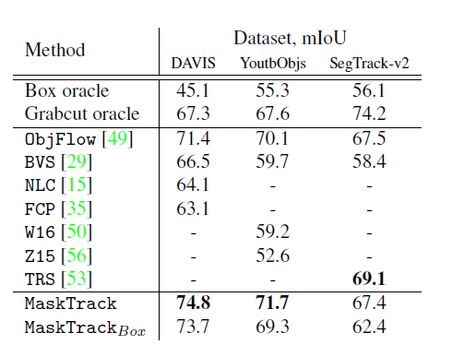
单帧注释
第一帧用对象分段掩码进行标注时的结果。
在三个数据集上的视频对象分割结果。可以看出本文提出的方法能产生很好的结果。

Slide 17
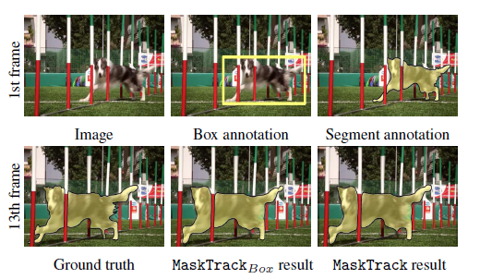
通过从第一帧传播注释，无论是从分段还是仅在边界框标注中，我们的系统都会生成与ground truth相媲美的结果

Slide 18
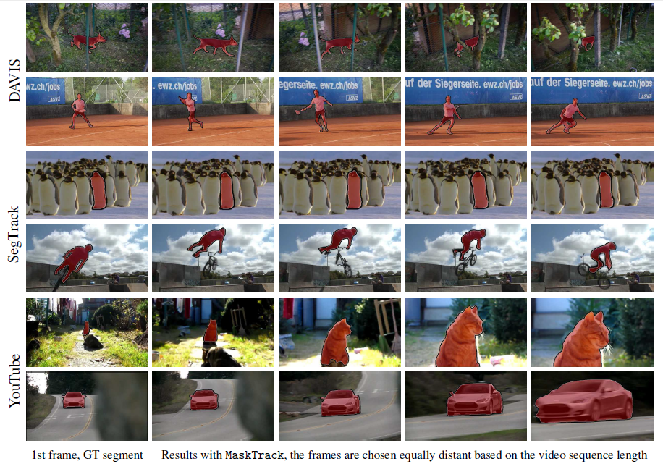
三个不同数据集上提出的MaskTrack模型的定性结果。

Slide 19
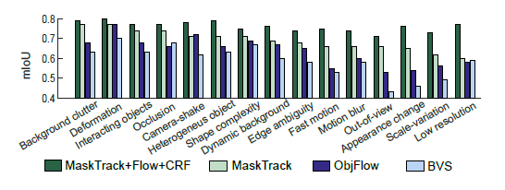
基于属性的分析表明，通用模型MaskTrack，对DAVIS中提出的各种视频挑战是强大的。MaskTrack能够很好地处理快速运动和运动模糊。
基于属性的DAVIS评估

Slide 20
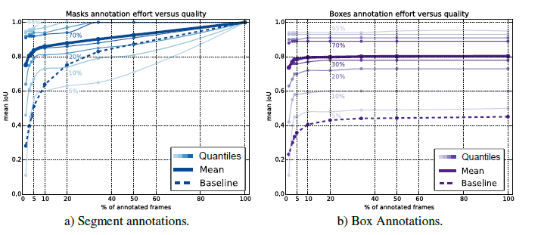
多帧注释

Slide 21
Summary
总结

Slide 22

总结
本文提出了一种新颖的视频对象分割方法。通过将视频对象分割视为引导实例分割问题，已经提出使用像素标记的细分网络来进行逐帧分割。 通过利用离线和在线训练与图像注释，只有本文中的方法能够产生高度精确的视频对象分割。

Slide 23
谢谢您的观看，欢迎指导

